Slide 1
Тепловые характеристики
Тепловые характеристики позволяют оценить поведение электроизоляционных материалов при нагревании. Это имеет важное значение, так как большинство электроизоляционных материалов в электрических машинах и аппаратах работает при повышенных температурах.

Slide 2
Основными тепловыми характеристиками являются следующие:
Температура плавления
Температура размягчения
Теплостойкость
Нагревостойкость
Холодостойкость
Температура вспышки паров

Slide 3
Температура плавления определяется у материалов кристалической структуры (металл, полупроводники, диэлектрики), которые могут переходить из твердого состояния в жидкое при определенной температуре.
Температура размягчения определяется у материалов аморфной структуры (смолы, битумы и др.). У этих материалов переход из твердого в жидкое состояние происходит не при строго определенной температуре, а в неком интервале температур. Поэтому у аморфных материалов измеряют некоторую температуру размягчения, при которой материал приобретает вязко-текучее состояние. При температурах, близких к температуре размягчения, материал применить нельзя, так как он будет размягчаться и течь.
Теплостойкость характеристика, позволяющая оценить стойкость диэлектриков к кратковременному нагреву.
Нагревостойкость это способность электроизоляционного материала длительно выдерживать предельно допустимую температуру без признаков разрушения. Для электроизоляционных материалов, применяемых в электрических машинах и аппаратах, установлено семь классов нагревостойкости (таблица).
Холодостойкость позволяет оценить способность материалов противостоять действию низких температур. Известно, что при низких температурах электроизоляционные материалы (ризины, пластмассы, лаковые пленки и др.) растрескиваются или теряют гибкость. У жидких диэлектриков холодостойкость определяют температурой застывания, при которой они превращаются в твердое тело.
Температура вспышки паров жидких диэлектриков (масел) - это температура, при которой пары и газы, образующиеся при нагревании определенного объема жидкого диэлектрика, вспыхивают при соприкосновении их с открытым пламенем.

Slide 4
Класс нагревостойкости | Предельная температура°С | Примерный перечень диэлектриков, относящихся К данному классу нагревостойкости
Y | 90 | Полистирол, полиэтилен, бумаги, картоны, хлопчатобумажные ткани.
A | 105 | Гетинакс, текстолит, хлопчатобумажные и шелковые ткани, пропитанные лаком.
E | 120 | Лавсановые пленки, стеклоткани на масляных лаках, пластмассы с неорганическими наполнителями.
B | 130 | Пластмассы с нагревостойкими неорганическими наполнителями.
F | 155 | Пластмассы на основе полиуретана, эпоксидов с наполнителями из слюды, асбеста, стекловолокна.
H | 180 | Кремнийорганические диэлектрики.
G | Выше 180 | Слюда, радиокерамические материалы, фторопласт-4, полиамиды.

Slide 5
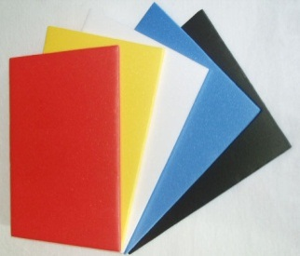
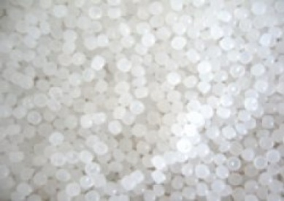
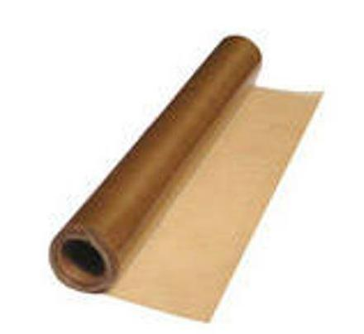
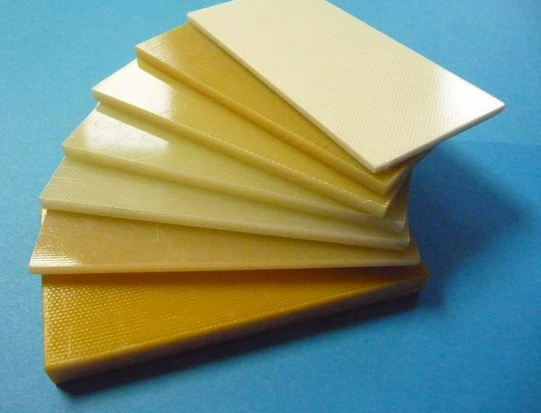
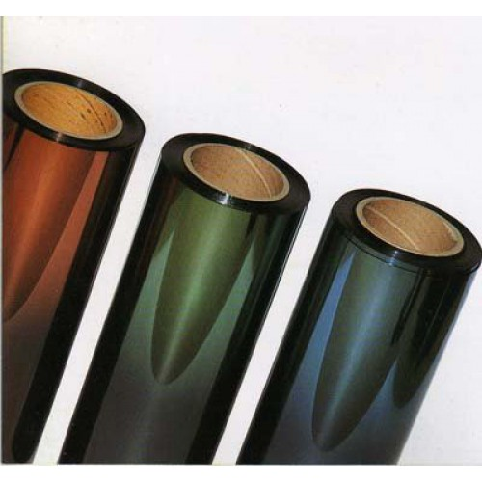
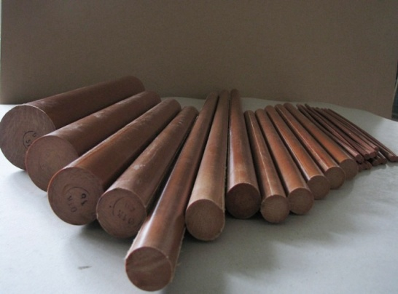
К классу Y относятся органические диэлектрики: полистирол, полиэтилен; волокнистые непропитанные материалы: картоны, бумаги, хлопчатобумажные ткани, натуральный шелк и др.
К классу A относятся пропитанные (лаками и другими составами) хлопчатобумажные и шелковые ткани (лакоткани), а также многие пластмассы-гетинакс, текстолит и др.
К классу B относятся такие материалы, как лавсановые электроизоляционные пленки, стеклотекстолит на бакелитовой смоле и др.

Slide 6
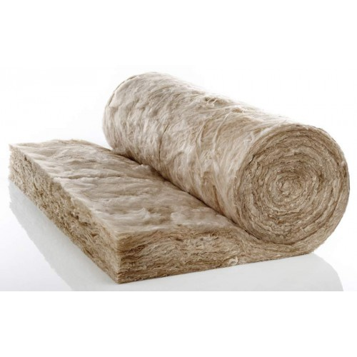
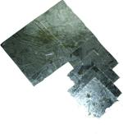
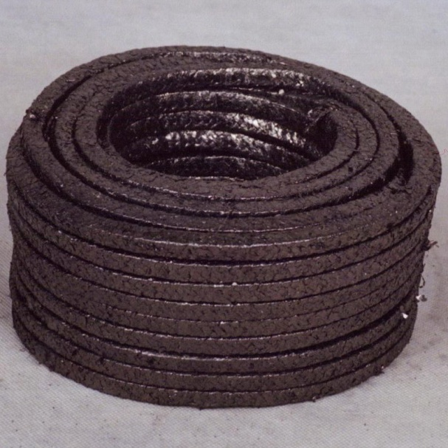
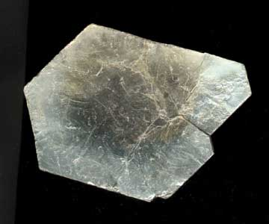
К классу E относятся все клееные слюдяные материалы (миканиты) и материалы на основе стекловолокна, в которых применены клеящие составы класса нагревостойкости А или Е (бакелитовые смолы, лаки на основе этих и других смол).
К классу F относятся материалы на основе слюды, асбеста и стекловолокна, склеенные или пропитанные лаками повышенной нагревостойкости (эпоксидными и др.).

Slide 7
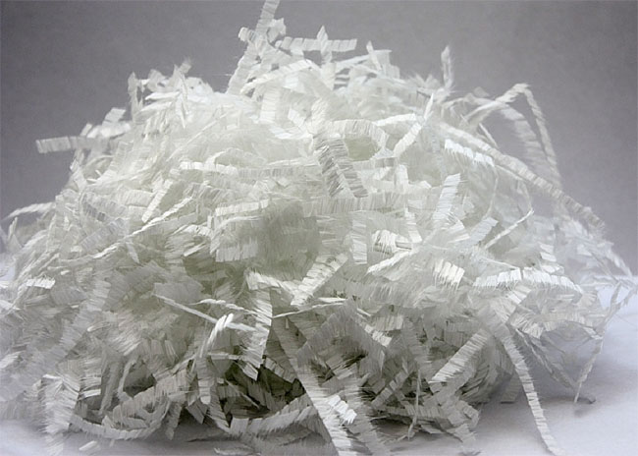
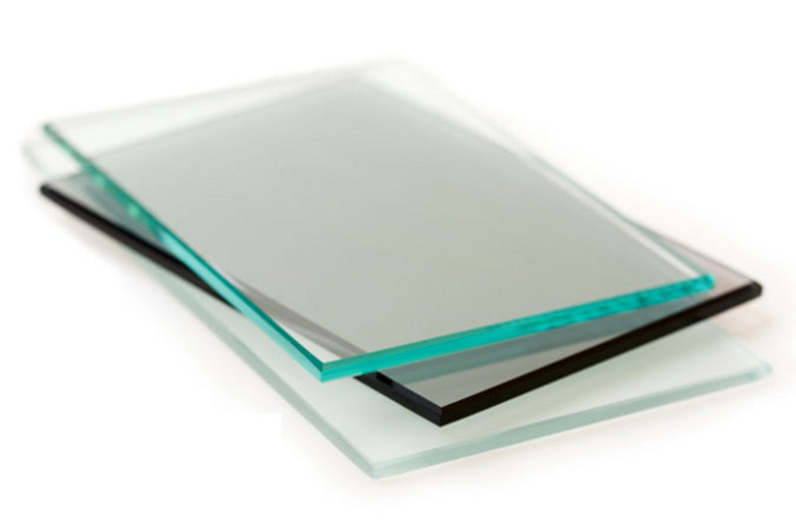
К классу Н относятся кремнийорганические лаки, а также композиционные материалы, состоящие из слюды, стеклянных волокон, склеенных при помощи кремнийорганических смол и лаков.
К классу С относятся преимущественно диэлектрики неорганического происхождения (электрокерамика, стекла, слюда без клеящих или пропиточных составов органического происхождения и др.).

Slide 8
Коэффициент температурного расширения КТР, определяющий изменение первоначальной длины материала при изменении его температуры от Т₀ до Т₁ (К⁻¹), вычисляют по формуле КТР = (l₁ – l₀) / [ l₀ (Т₁ - Т₀)], где l₀ и l₁ – длина материала соответственно при начальной Т₀ и конечной Т₁ температурах.
Коэффициент температурного расширения КТР имеет большое практическое значение, например, при герметизации узлов и компонентов радиоаппаратуры. Так, нельзя соединять друг с другом детали с резко отличающимися КТР. Наименьшим значением КТР обладает кварцевое стекло (5,5·10⁻⁶/°С), наибольшим – некоторые полимерные диэлектрики, например полиэтилен и поливинилхлорид (150·10⁻⁶/°С).
Коэффициент теплопроводности λ позволяет оценить способность материала проводить теплоту от более нагретой её поверхности к менее нагретой. Коэффициент теплопроводности, Вт/(м·К), вычисляют по формуле

